Slide 1
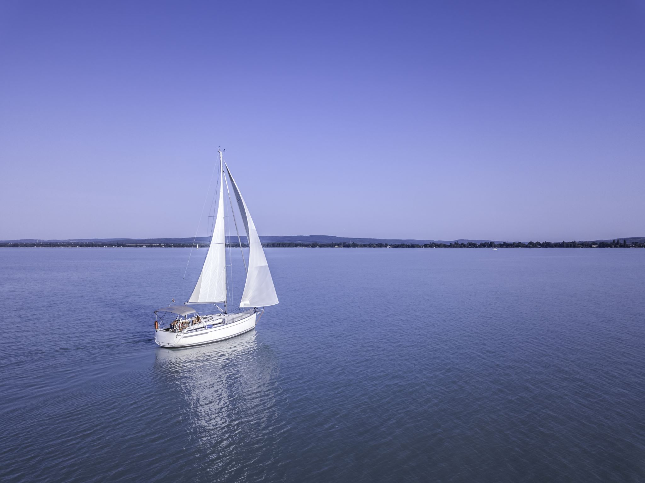
NO MAR DA VIDA
POESIAS
Apresentando
Norma Aparecida Silveira de Moraes
Divulgação
Norma Experimentais Poéticos Slides
www.sergrasan.com
Clique EM ENTER PARA MUDAR DE TELA

Slide 2

EM SINTONIA COM DEUS
Deus está, a minha alma orientando
Meus pensamentos está iluminando
E minha vida está Ele moldando
Tão bom estar com Ele em sintonia
Viver em conexão boa a cada dia
E poder agradecer em versos de poesia
A Deus teço louvores em gratidão
Em cada verso levo Fé e emoção
Com Ele conto, tenho sua benção
Em Deus confio, vivo feliz e contente
(Norma Ap Silveira de Moraes)
Norma A Silveira Moraes
www.sergrasan.com

Slide 3


Slide 4


Slide 5


Slide 6
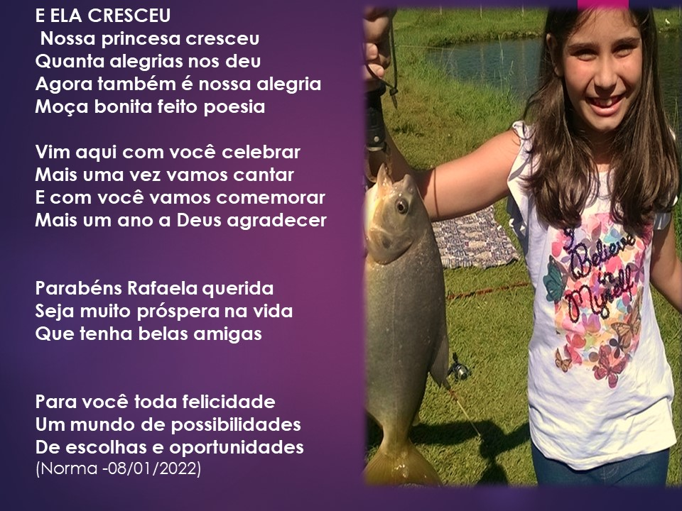

Slide 8


Slide 9


Slide 10


Slide 11

NO MAR DA VIDA
POESIAS
Apresentando
Norma Aparecida Silveira de Moraes
Imagens pessoais e do google
Música:
www.normasilveiramoraes.recantodasletras.com.br
10/01/2022
Divulgação
Norma Experimentais Poéticos Slides
www.sergrasan.com

